Slide 1

ESCRITURA PLANIFICADA

Slide 2
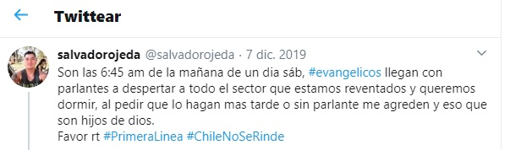

Slide 3
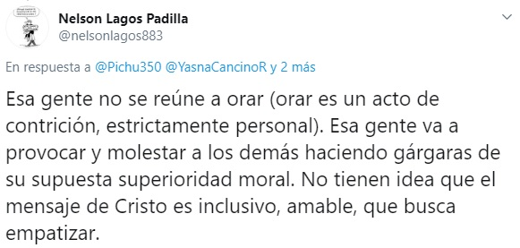

Slide 4
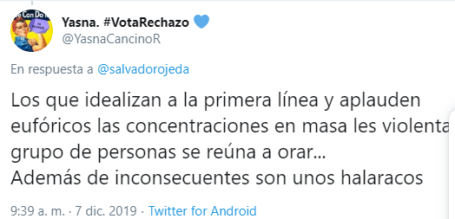

Slide 5

¿Estamos de acuerdo o en desacuerdo?
¿Qué tipo de persona será la que leerá mi respuesta?
¿Queremos responder en broma, en serio, pesados, simpáticos, enojados?
¿Qué ideas queremos destacar?
¿con qué empiezo y con qué termino?
CONTENIDO
LECTOR
ESTILO
ÉNFASIS
ORDEN

